Slide 1
АНДРІЇВСЬКА
ЦЕРКВА

Slide 2
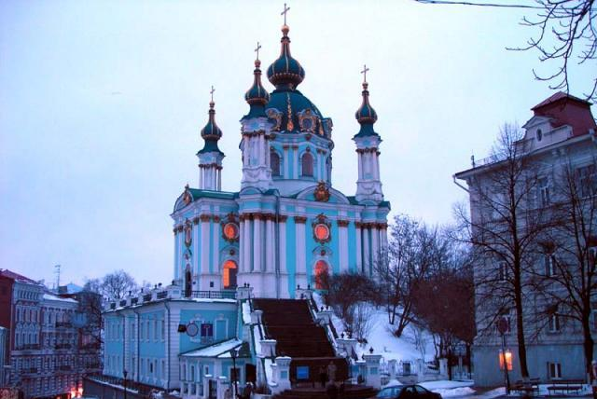
Андріївська церква —
одна з найяскравіших будівель стилю бароко.

Slide 3
Нинішня Андріївська церква була побудована за замовленням імператриці Єлизавети Петрівни, що збиралася розмістити в Києві свою літню резиденцію – палац і церкву.

Slide 4
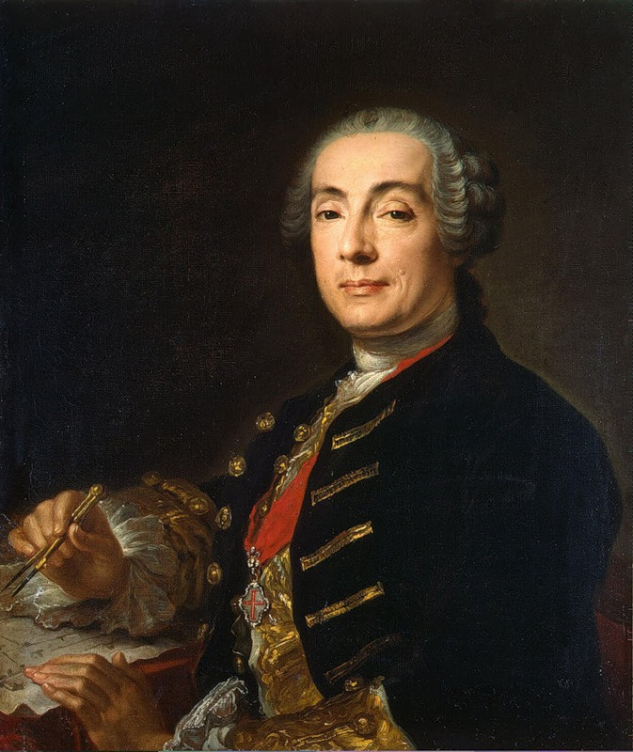
Андріївську церкву часто називають лебединою піснею видатного майстра вітчизняної архітектури
Бартоломео Растреллі, який у 1748 році розробив
проект споруди.

Slide 5
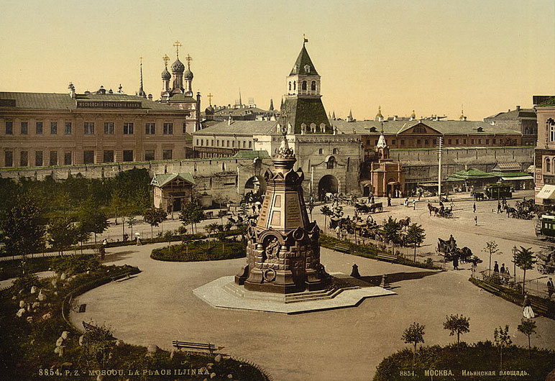
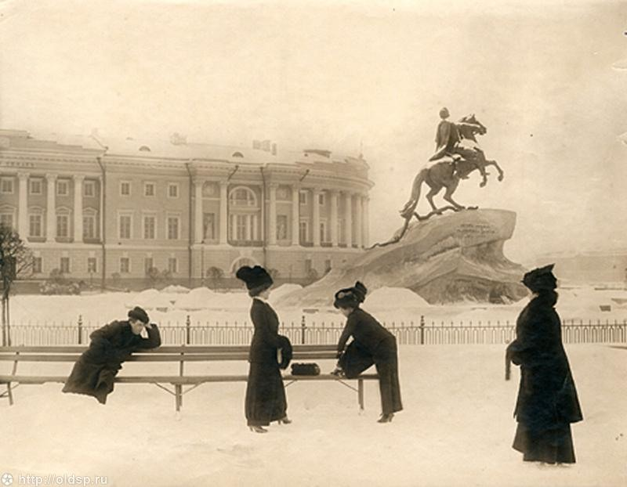
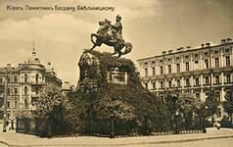
Будівельні роботи велися у 1749 — 1754 рр. під керівництвом відомого московського зодчого Івана Мічуріна. У створенні храму брали участь багато спеціалістів Петербурга, Москви та Києва, тому Андріївська церква вважається пам'яткою творчої співдружності російських та українських майстрів.

Slide 6
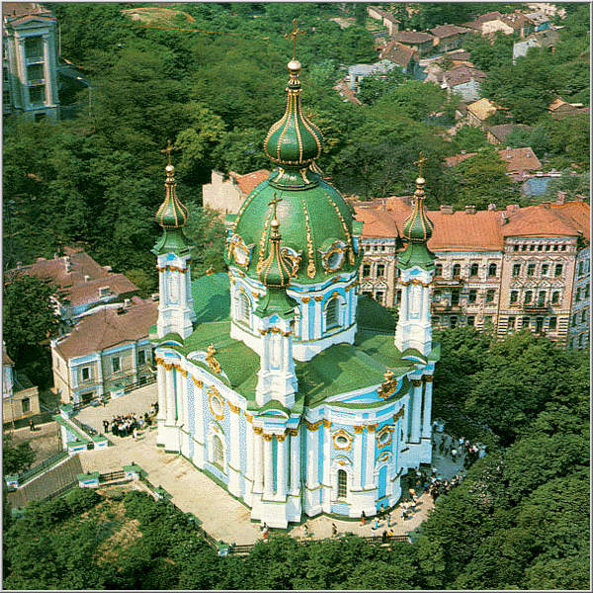
Освячення храму відбулося 1767 року.

Slide 7
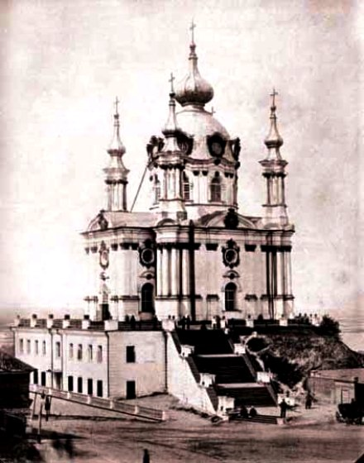
У XIX ст. кілька разів ремонтувалися верхи церкви, що призвело до грубого спотворення первісної форми обрису бані і втрати її декору. В такому вигляді пам'ятка перебувала до 70-х років XX століття.

Slide 8
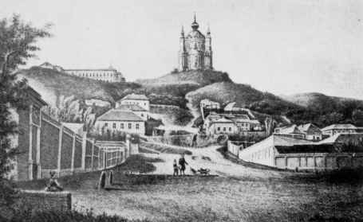
З 1917 по 1953 рік неодноразово провадилися роботи по зміцненню фундаментів Андріївської церкви й пагорба, на якому вона стоїть, та по відведенню підґрунтових вод: виконувався ремонт фасадів, інтер'єра, робилася консервація живопису та різьблення.

Slide 9
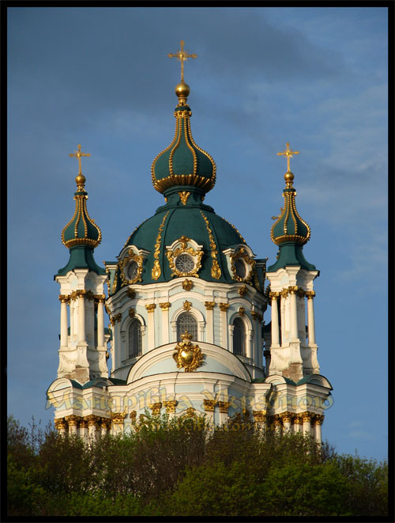
У 1970 році на замовлення Софійського заповідника з Віденського музею Альбертіна було одержано фотокопії растрелліївських креслень Андріївської церкви, що там зберігалися. За цими кресленнями київські реставратори у 1978 році відновили первісну форму бані, і ця чудова пам'ятка постала перед киянами такою, якою її проектував Б. Растреллі.

Slide 10
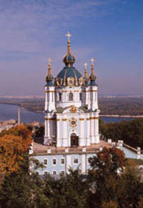
Для Андріївської церкви притаманні парадність, ефектність, мальовничість і динамічність архітектурних форм, багатство декору, яскраве контрастне фарбування стін, велика кількість позолоти.

Slide 11
Екстер'єр церкви вражає багатством декору. Стіни будівлі й барабани бань розчленовані по вертикалі пілястрами й колонами корінфського та іонічного ордерів. Цоколь, стіни й барабани бань завершуються карнизами складного профілю. Круглі вікна обрамовано розкішним ліпним орнаментом, на фронтонах розміщено чавунні картуші з монограмою імператриці Єлизавети. Мальовничість фасадів підкреслює яскраве розфарбування: на бірюзовому тлі виділяються білі колони, пілястри, карнизи, сяють позолотою чавунні капітелі, картуші, по гранях темно-зеленої бані звиваються позолочені гірлянди.

Slide 12
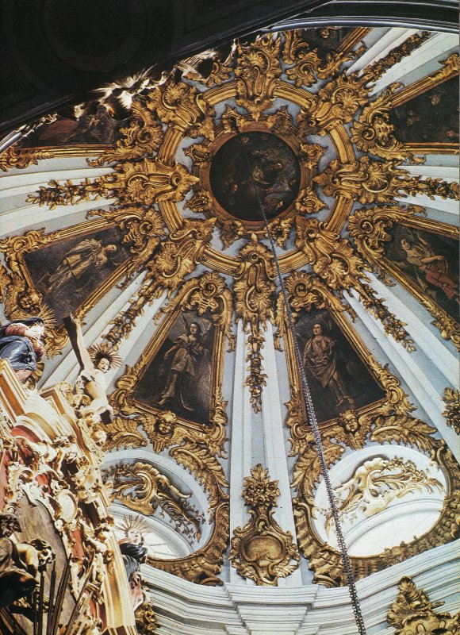
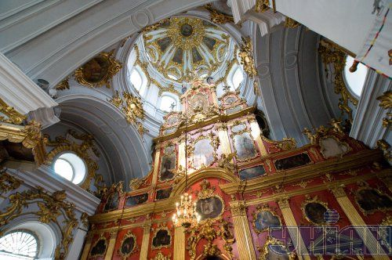
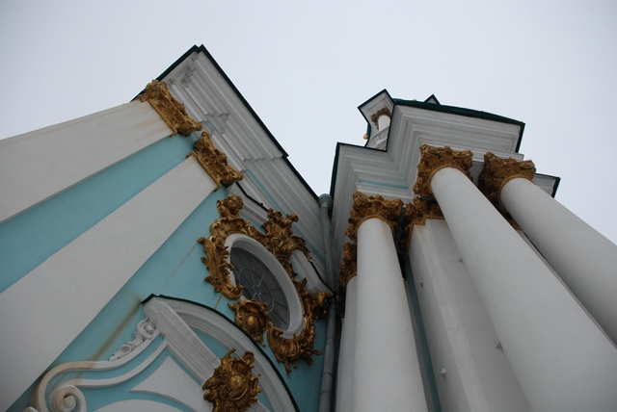
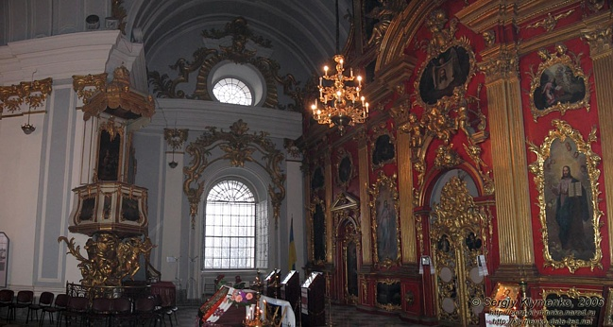

Slide 13
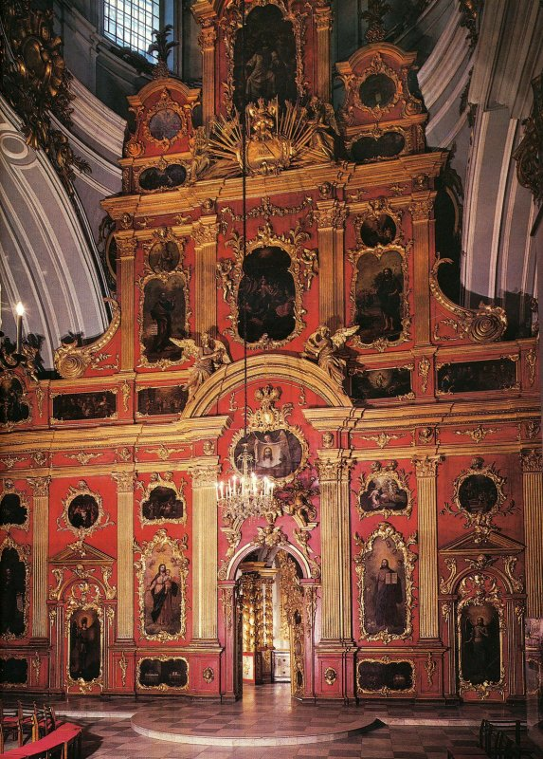
Головним акцентом в інтер'єрі є іконостас. Це триярусна монументальна споруда з м'якими криволінійними обрисами.

Slide 14
В цілому інтер'єр Андріївської церкви — світлий, ошатний, мажорний — справляє враження парадної палацової зали.

Slide 15
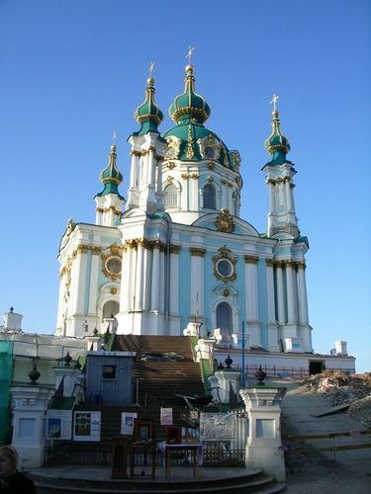
За своєю художньою виразністю, сміливістю й оригінальністю задуму Андріївська церква вважається одним із шедеврів вітчизняного зодчества XVIII століття. Довершеність ліній, чіткі пропорції, дивовижна гармонія форм з навколишнім ландшафтом принесли цій пам'ятці всесвітню славу. У 1968 році Андріївську церкву оголошено музеєм.

Slide 16
Підготувала
учениця 10-А класу
Гринюк Інна

